Slide 1
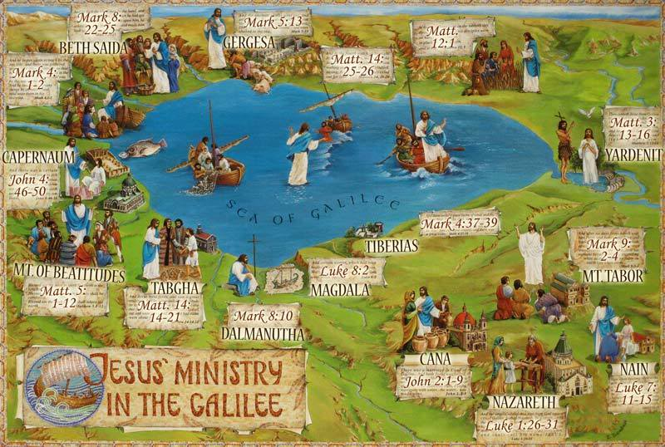
Jesus se Bediening

Slide 2
Jesus se Bediening
Mat 1:17 Al die geslagte dan van Abraham tot Dawid is veertien geslagte, en van Dawid tot die Babiloniese ballingskap veertien geslagte, en van die Babiloniese ballingskap tot Christus veertien geslagte.
Adam tot Noag – 10
Sem tot Abraham – 10
Isak tot Dawid – 14
Salomo tot Babiloniese ballingskap – 14
Babiloniese ballingskap tot Jesus – 14
Totaal: 62 geslagte (4 004vC)

Slide 3
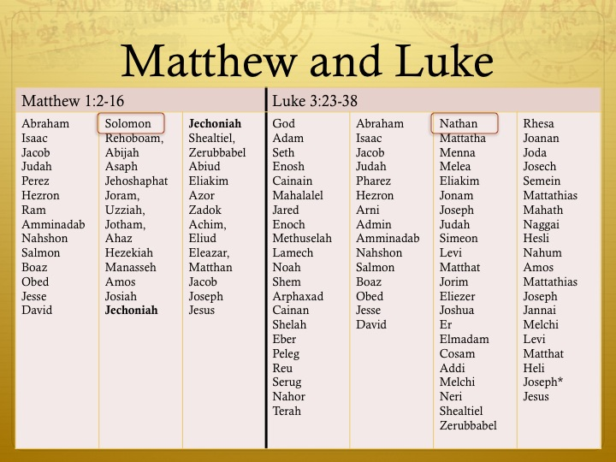
Jesus se Bediening
Jesus se gebore.

Slide 4
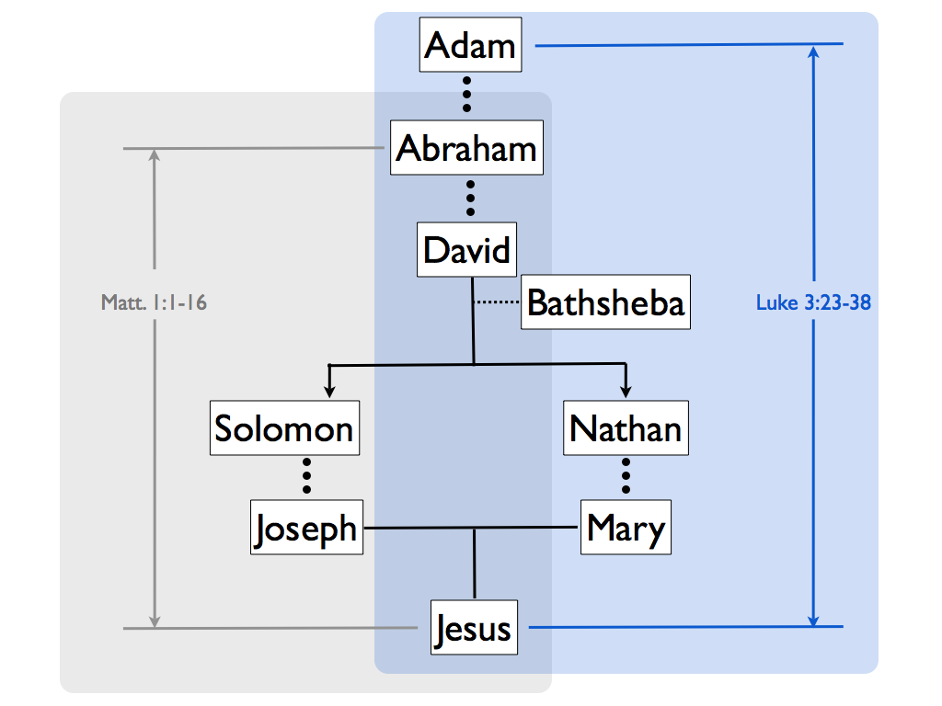
Jesus se Bediening
Jesus se gebore.

Slide 5
Jesus se Bediening
Waar is Jesus gebore?
Betlehem (H1035 בּית לחם house of bread)
Gén 35:19 So het Ragel dan gesterwe; en sy is begrawe op die pad na Efrat, dit is Betlehem.
Rut 1:22 So het Naómi dan teruggekeer en Rut, die Moabitiese, haar skoondogter wat saam met haar uit die veld van Moab teruggekom het; en hulle het in Betlehem gekom in die begin van die gars-oes.
1Sam 17:12 En Dawid was die seun van dié Efratiet, uit Betlehem-Juda, met die naam van Isai; hy het agt seuns gehad, (Dawid)
Mig 5:2 En jy, Betlehem Éfrata, klein om te wees onder die geslagte van Juda, uit jou sal daar vir My uitgaan een wat ‘n Heerser in Israel sal wees; en sy uitgange is uit die voortyd, uit die dae van die ewigheid.

Slide 6
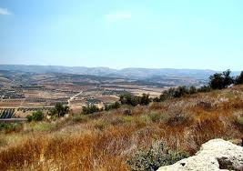
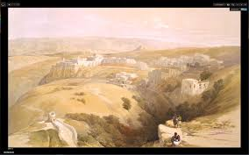
Jesus se Bediening
Waar is Jesus gebore?
Luk 2:4 En Josef het ook opgegaan van Galiléa, uit die stad Násaret, na Judéa, na die stad van Dawid, wat Betlehem genoem word, omdat hy uit die huis en geslag van Dawid was,
Luk 2:11 dat vir julle vandag in die stad van Dawid gebore is die Saligmaker wat Christus, die Here, is.

Slide 7
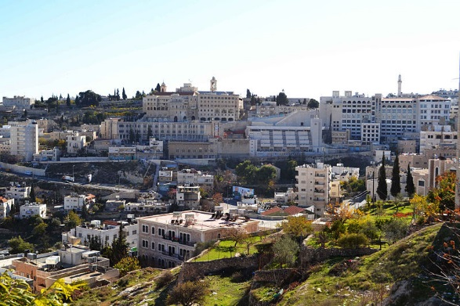
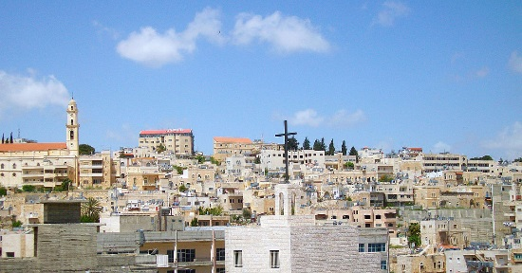
Jesus se Bediening
Waar is Jesus gebore?

Slide 8
Jesus se Bediening
Waar is Jesus gebore?
Vanaf Násaret na Betlehem - 129 km (Luk 2:1 - 20) (2 September - 5 vC).
Vanaf Betlehem na Jerusalem – 9.6 km Luk 2:21 En toe agt dae vervul was, dat hulle die Kindjie sou besny, het hulle Hom Jesus genoem, die naam wat deur die engel gegee is voor sy ontvangenis in die moederskoot.

Slide 9
Jesus se Bediening
Waar is Jesus gebore?
Mat 2:1 het daar wyse manne uit die Ooste in Jerusalem aangekom
Mat 2:9 die ster bly staan bo-oor die plek waar die Kindjie was.
Mat 2:11 neergeval en Hom hulde bewys (skatte: goud en wierook en mirre.
Mat 2:13 verskyn daar ‘n engel van die HERE in ‘n droom aan Josef en sê: Staan op, neem die Kindjie en sy moeder en vlug na Egipte, en bly daar totdat ek jou sê; want Herodes gaan die Kindjie soek om Hom dood te maak. (+- 65km)
Mat 2:15 En hy was daar tot die dood van Herodes, sodat die woord vervul sou word wat die Here gespreek het deur die profeet: Uit Egipte het Ek my Seun geroep.
Hos 11:1 Toe Israel ‘n kind was, het Ek hom liefgehad, en uit Egipte het Ek my seun geroep.
In Bethlehem, Jesus' family is living in a home and NOT a stable (Matthew 2:11). The wise men (Magi) from the East, guided by a star (an angel), arrive to worship the King of Kings with Mary in attendance (verse 11). After the wise men leave, Joseph is told (in a dream) to flee to Egypt (verse 13). He is informed of this because Herod the Great will soon issue a command that all male children two years old and younger, in and around Bethlehem, are to be put to death (Matthew 2:16). Herod's cruel actions fulfill a prophecy regarding the slaughter of innocent children (Jeremiah 5:15). Their journey from Bethlehem to what is Egyptian-controlled territory (which was outside the jurisdiction of Herod) was at least 65 kilometers (40 miles).
After Herod dies in early 4 B.C., Joseph has a dream where an angel tells him it is safe to return to Israel. Mary and the family's trip to and from Egypt is a fulfillment of Bible prophecy (Hosea 11:1). They soon begin their travel back to Judea and Bethlehem. However, as they approach Judea, it is discovered that Herod Archelaus, the eldest surviving son of Herod the Great, is the new ruler of the area (Matthew 2:22). Like his father, Archelaus rules with tyranny and cruelty. John Gills' Exposition of the Bible states that one time he sent his entire army into Jerusalem's temple, at Passover, in order to kill 3,000 men suspected of sedition.
Joseph's fears about living within Judea are confirmed when God sends him a warning in a dream. The family continues their travels northward to their hometown of Nazareth (Matthew 2:22 - 23). The city is part of Galilee, which is ruled by a another son of Herod the Great named Herod Antipas. This son had a slightly less violent disposition than Archelaus.
The travels of Mary and Joseph from Egyptian territory all the way north to Nazareth is a journey of at least 106 miles (170 kilometers, see Luke 2:39 - 40)! Jesus spends his childhood and young adult years living in Nazareth (which fulfills the prophecy stated in Matthew 2:23). After the death of his step-father sometime between his 12th and 30th birthday, he continues to live in the city until he journeys to Capernaum to begin his public ministry.

Slide 10
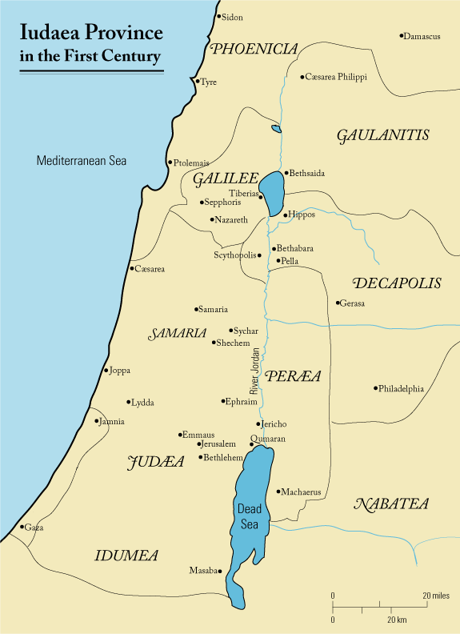
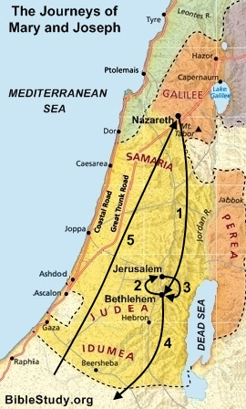
Jesus se Bediening
Waar is Jesus gebore?
129 km

Slide 11
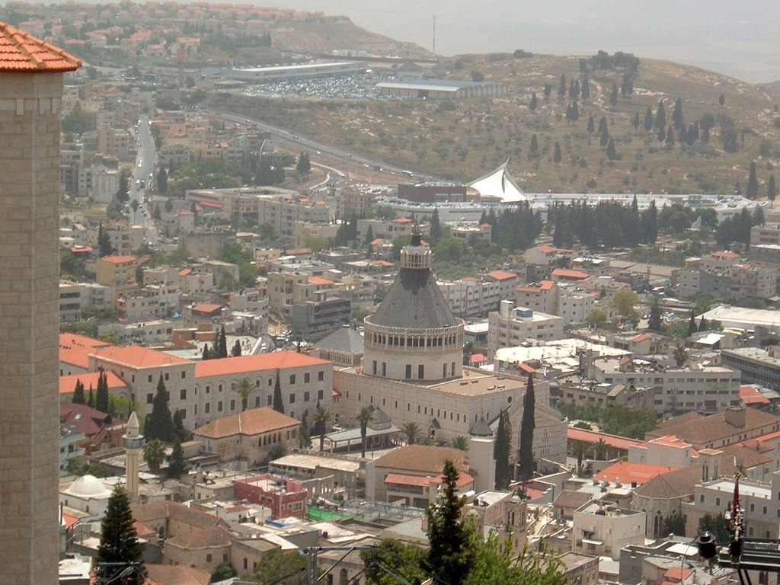
Jesus se Bediening
Waar het Jesus opgegroei?
Mat 2:23 En hy het gaan woon in ‘n stad met die naam van Násaret, sodat vervul sou word wat deur die profete gespreek is, dat Hy Nasaréner genoem sou word.
Mat 4:13 En Hy het Násaret verlaat en gaan woon in Kapérnaüm aan die see, in die gebied van Sébulon en Náftali,
Mat 21:11 En die skare sê: Dit is Jesus, die profeet, van Násaret in Galiléa.
Hand 22:8 En ek het geantwoord:
Wie is U, Here? En Hy het vir my
gesê: Ek is Jesus, die Nasaréner,
wat jy vervolg.

Slide 12
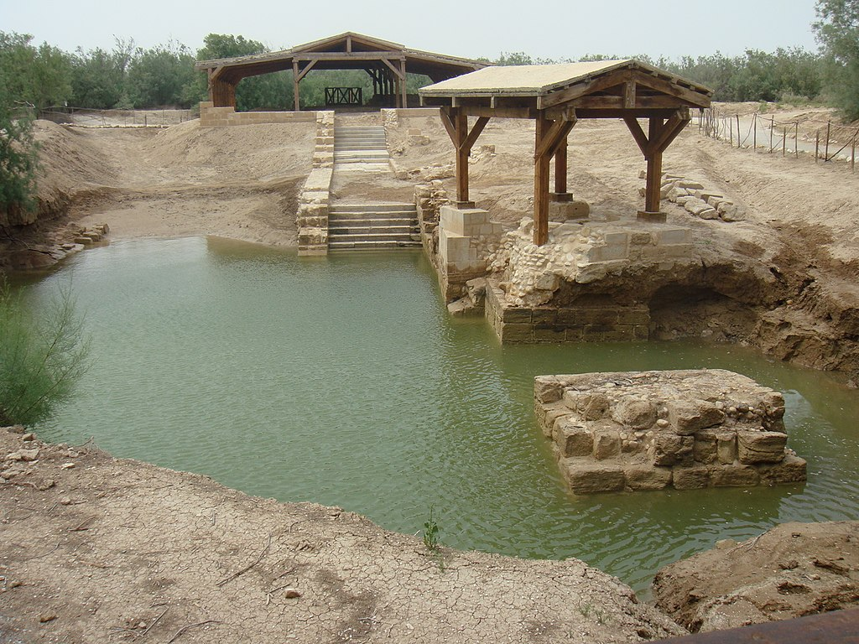
Jesus se Bediening
Waar is Jesus se doop?
Joh 1:28 Dit het gebeur in Betábara, oorkant die Jordaan, waar Johannes besig was om te doop.
Joh 1:29 Die volgende dag sien Johannes Jesus na hom toe kom, en hy sê: Dáár is die Lam van God wat die sonde van die wêreld wegneem!
Mat 3:13 Toe het Jesus van
Galiléa na die Jordaan, na
Johannes gekom om deur hom
gedoop te word.

Slide 13
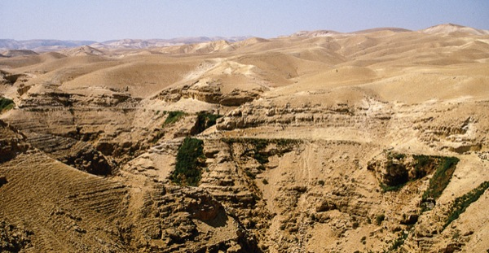
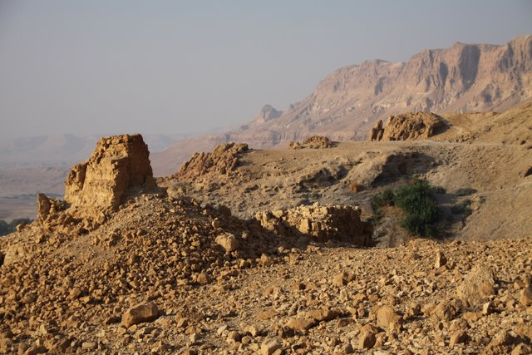
Jesus se Bediening
Jesus in die woestyn.
Mat 4:1 Toe is Jesus deur die Gees weggelei die woestyn in om versoek te word deur die duiwel.

Slide 14
Jesus se Bediening
Jesus in Kana.
Joh 2:1 En op die derde dag was daar ‘n bruilof te Kana in Galiléa, en die moeder van Jesus was daar. 13.5km
Joh 2:2 En Jesus en sy dissipels was ook na die bruilof genooi. (Water in Wyn)
Joh 2:12 Daarna het Hy na Kapérnaüm afgegaan, Hy en sy moeder en sy broers en sy dissipels, en hulle het daar nie baie dae gebly nie.
Mat 4:13 En Hy het Násaret verlaat en gaan woon in Kapérnaüm aan die see, in die gebied van Sébulon en Náftali, 62km

Slide 15
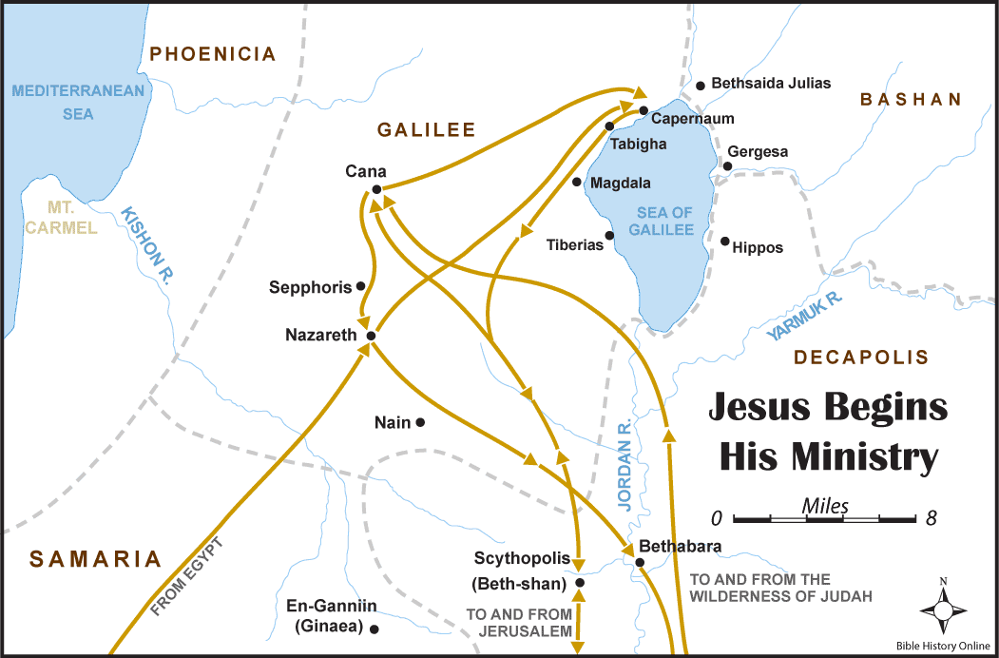
Jesus se Bediening
Waar is Jesus se doop?

Slide 16

Die gelykenis/wonderwerk
6:1-15

Slide 17
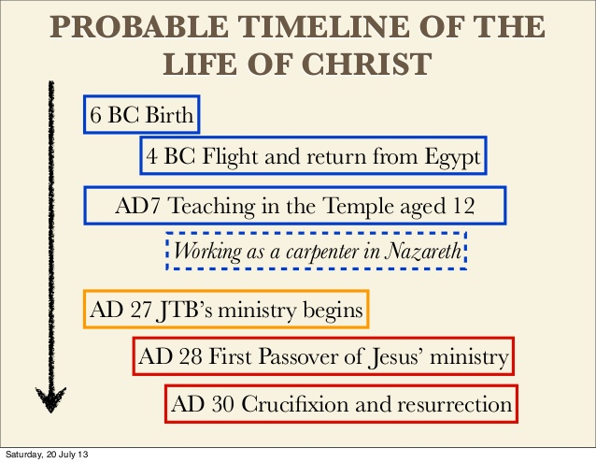
Die gelykenis/wonderwerk

